Slide 1


PROPUESTA DE PLANES DE ESPECIALIDAD
Valparaíso, 19 de junio de 2026

Slide 2


INTRODUCCIÓN
El Plan de Especialidad permite ordenar la progresión desde la elección de escalafón hacia áreas de desempeño más específicas.
Preferencias
Trayectoria
Desempeño
Perfil de egreso
CONTEXTO
¿Qué problema aborda?
Separar áreas de desempeño dentro del escalafón Ejecutivo.
Permitir elecciones más coherentes con intereses y capacidades.
Hacerlos responsables de su preparación desde un comienzo, de manera informada.
Fortalecer continuidad curricular entre 2.º, 3.º, 4.º año y APOLINAV.
Plan de Especialidad – Escuela Naval “Arturo Prat”
Notes:
Enfoque de la presentación: En esta presentación la idea no es repetirle la misma información que ya se le ha entregado en otras oportunidades, sino que poder entablar un dialogo sobre las principales cambios/proyectos y preocupaciones que son importantes que sepa. Ya que todo esto viene de data dura e información que puede haberle sido expuesta anteriormente, pero en base a ella iré desarrollando las ideas que me interesa que Ud. Sepa.
Para esto, básicamente y acorde al temario, pretendo centrarme en tres temas generales; el Proyecto educativo, donde solamente me detendré en el PHI, el diplomado core UAI y la aplicación del MEDOC; algunos detalles sobre la infraestructura, que es una de las principales preocupaciones para ir recuperando este año, dado que de no hacerse ciertos trabajos, el deterioro que se podría generar hará que a futuro se deba invertir muchos más recursos; finalmente acerca del personal, donde históricamente la Escuela está trabajando con una baja dotación y con personal que presenta alguna condición. Aquí también detallaré como hemos sobrellevado esto.
Ahora le comentaré algunos datos que pueden serle de interés.

Slide 3
INTRODUCCIÓN
El Plan de Especialidad permite ordenar la progresión desde la elección de escalafón hacia áreas de desempeño más específicas.
Preferencias
Trayectoria
Desempeño
Perfil de egreso
CONTEXTO
¿Qué aporta?
Instancias de elección acotadas en base a preferencias e intereses.
Mejor articulación entre asignaturas, perfil de egreso y desempeño profesional.
Uso más eficiente de electivos compartidos entre cursos y escalafones.
Ordena la elección para que el cadete construya una especialización progresiva,
Plan de Especialidad – Escuela Naval “Arturo Prat”
Notes:
Enfoque de la presentación: En esta presentación la idea no es repetirle la misma información que ya se le ha entregado en otras oportunidades, sino que poder entablar un dialogo sobre las principales cambios/proyectos y preocupaciones que son importantes que sepa. Ya que todo esto viene de data dura e información que puede haberle sido expuesta anteriormente, pero en base a ella iré desarrollando las ideas que me interesa que Ud. Sepa.
Para esto, básicamente y acorde al temario, pretendo centrarme en tres temas generales; el Proyecto educativo, donde solamente me detendré en el PHI, el diplomado core UAI y la aplicación del MEDOC; algunos detalles sobre la infraestructura, que es una de las principales preocupaciones para ir recuperando este año, dado que de no hacerse ciertos trabajos, el deterioro que se podría generar hará que a futuro se deba invertir muchos más recursos; finalmente acerca del personal, donde históricamente la Escuela está trabajando con una baja dotación y con personal que presenta alguna condición. Aquí también detallaré como hemos sobrellevado esto.
Ahora le comentaré algunos datos que pueden serle de interés.

Slide 4
PROCESO DE ELECCIÓN PROGRESIVA
1
2
3
4
Término de 1.º año
Durante 2.º año
Primer mes de 3.º año
3.º y 4.º año
Elección de escalafón.
Experiencias formativas y orientación vocacional en especialidades.
Elección del Plan de Especialidad según preferencias .
Cursos obligatorios y electivos que consolidan la trayectoria elegida.
Plan de Especialidad – Escuela Naval “Arturo Prat”
Notes:
Enfoque de la presentación: En esta presentación la idea no es repetirle la misma información que ya se le ha entregado en otras oportunidades, sino que poder entablar un dialogo sobre las principales cambios/proyectos y preocupaciones que son importantes que sepa. Ya que todo esto viene de data dura e información que puede haberle sido expuesta anteriormente, pero en base a ella iré desarrollando las ideas que me interesa que Ud. Sepa.
Para esto, básicamente y acorde al temario, pretendo centrarme en tres temas generales; el Proyecto educativo, donde solamente me detendré en el PHI, el diplomado core UAI y la aplicación del MEDOC; algunos detalles sobre la infraestructura, que es una de las principales preocupaciones para ir recuperando este año, dado que de no hacerse ciertos trabajos, el deterioro que se podría generar hará que a futuro se deba invertir muchos más recursos; finalmente acerca del personal, donde históricamente la Escuela está trabajando con una baja dotación y con personal que presenta alguna condición. Aquí también detallaré como hemos sobrellevado esto.
Ahora le comentaré algunos datos que pueden serle de interés.

Slide 5
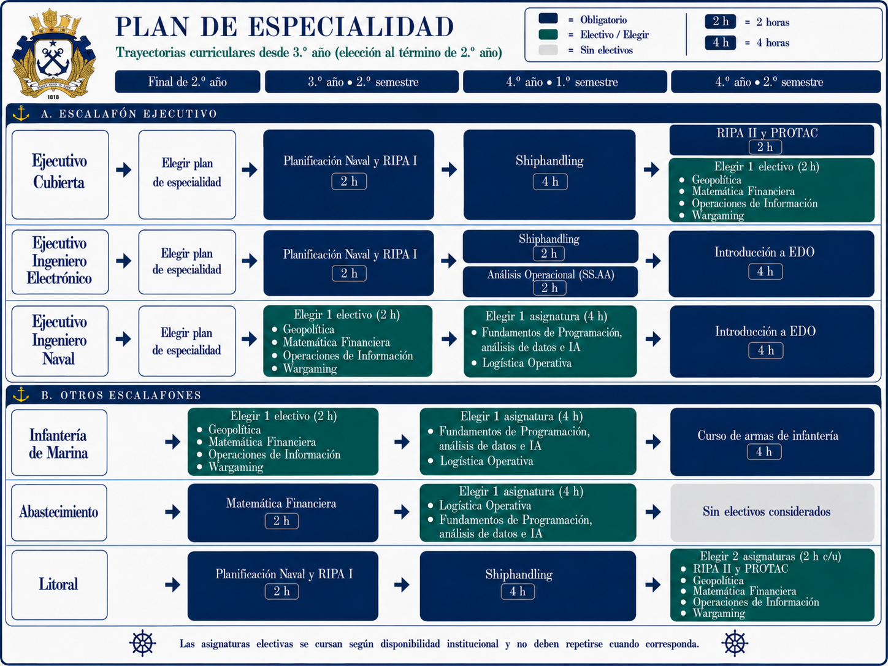
Notes:
Enfoque de la presentación: En esta presentación la idea no es repetirle la misma información que ya se le ha entregado en otras oportunidades, sino que poder entablar un dialogo sobre las principales cambios/proyectos y preocupaciones que son importantes que sepa. Ya que todo esto viene de data dura e información que puede haberle sido expuesta anteriormente, pero en base a ella iré desarrollando las ideas que me interesa que Ud. Sepa.
Para esto, básicamente y acorde al temario, pretendo centrarme en tres temas generales; el Proyecto educativo, donde solamente me detendré en el PHI, el diplomado core UAI y la aplicación del MEDOC; algunos detalles sobre la infraestructura, que es una de las principales preocupaciones para ir recuperando este año, dado que de no hacerse ciertos trabajos, el deterioro que se podría generar hará que a futuro se deba invertir muchos más recursos; finalmente acerca del personal, donde históricamente la Escuela está trabajando con una baja dotación y con personal que presenta alguna condición. Aquí también detallaré como hemos sobrellevado esto.
Ahora le comentaré algunos datos que pueden serle de interés.

Slide 6
IDEAS CONTENIDOS ESENCIALES
Plan de Especialidad – Escuela Naval “Arturo Prat”
Notes:
Enfoque de la presentación: En esta presentación la idea no es repetirle la misma información que ya se le ha entregado en otras oportunidades, sino que poder entablar un dialogo sobre las principales cambios/proyectos y preocupaciones que son importantes que sepa. Ya que todo esto viene de data dura e información que puede haberle sido expuesta anteriormente, pero en base a ella iré desarrollando las ideas que me interesa que Ud. Sepa.
Para esto, básicamente y acorde al temario, pretendo centrarme en tres temas generales; el Proyecto educativo, donde solamente me detendré en el PHI, el diplomado core UAI y la aplicación del MEDOC; algunos detalles sobre la infraestructura, que es una de las principales preocupaciones para ir recuperando este año, dado que de no hacerse ciertos trabajos, el deterioro que se podría generar hará que a futuro se deba invertir muchos más recursos; finalmente acerca del personal, donde históricamente la Escuela está trabajando con una baja dotación y con personal que presenta alguna condición. Aquí también detallaré como hemos sobrellevado esto.
Ahora le comentaré algunos datos que pueden serle de interés.

Slide 7
INTRODUCCIÓN A EDO
ASIGNATURAS CLAVE (4 HORAS)
1. Ecuaciones Diferenciales Ordinarias
Conceptos Básicos
2 EDO de Variables Separables
Método de separación de variables
3 EDO que se Reducen a Variables Separables
Ecuaciones Homogéneas
4 Aplicaciones
Caída libre
Definición de Ecuación Diferencial Ordinaria (EDO)
Orden y grado de una EDO
Solución general, particular y singular
Verificación de soluciones y campos de pendientes
Resolución mediante integración directa
Problemas con condición inicial
Ecuaciones de la forma
Crecimiento y decrecimiento de población
Desintegración atómica
Temperatura — Ley de enfriamiento de Newton
Función homogénea de grado n.
5 EDO Lineales de Primer Orden
Forma estándar
Factor integrante
Método de resolución y aplicaciones
6 Ecuación de Bernoulli
Forma
Sustitución, reducción a EDO lineal y resolución completa
7 Transformada de Laplace
Definición
Transformada de funciones elementales
Propiedad de linealidad
Transformada inversa
Transformada de derivadas
Transformada de segunda derivada
Resolución de Problemas de Valor Inicial (PVI) mediante Transformada de Laplace
-Ej. Ing. Electrónico
-Ej. Ingenieros Navales
Notes:
Enfoque de la presentación: En esta presentación la idea no es repetirle la misma información que ya se le ha entregado en otras oportunidades, sino que poder entablar un dialogo sobre las principales cambios/proyectos y preocupaciones que son importantes que sepa. Ya que todo esto viene de data dura e información que puede haberle sido expuesta anteriormente, pero en base a ella iré desarrollando las ideas que me interesa que Ud. Sepa.
Para esto, básicamente y acorde al temario, pretendo centrarme en tres temas generales; el Proyecto educativo, donde solamente me detendré en el PHI, el diplomado core UAI y la aplicación del MEDOC; algunos detalles sobre la infraestructura, que es una de las principales preocupaciones para ir recuperando este año, dado que de no hacerse ciertos trabajos, el deterioro que se podría generar hará que a futuro se deba invertir muchos más recursos; finalmente acerca del personal, donde históricamente la Escuela está trabajando con una baja dotación y con personal que presenta alguna condición. Aquí también detallaré como hemos sobrellevado esto.
Ahora le comentaré algunos datos que pueden serle de interés.

Slide 8
FUNDAMENTOS DE PROGRAMACIÓN,
ANÁLISIS DE DATOS E
INTELIGENCIA ARTIFICIAL
ASIGNATURAS CLAVE (4 HORAS)
Programación básica en Python
Estadística descriptiva
IA generativa y uso responsable
Aplicaciones al ámbito naval
-Ej. Ingenieros Navales
-Infantería de Marina
-Abastecimiento
Objetivo de la asignatura: Analizar datos mediante herramientas básicas de programación estadística e IA, para apoyar la resolución de problemas y la toma de decisiones en contextos profesionales navales.
Notes:
Enfoque de la presentación: En esta presentación la idea no es repetirle la misma información que ya se le ha entregado en otras oportunidades, sino que poder entablar un dialogo sobre las principales cambios/proyectos y preocupaciones que son importantes que sepa. Ya que todo esto viene de data dura e información que puede haberle sido expuesta anteriormente, pero en base a ella iré desarrollando las ideas que me interesa que Ud. Sepa.
Para esto, básicamente y acorde al temario, pretendo centrarme en tres temas generales; el Proyecto educativo, donde solamente me detendré en el PHI, el diplomado core UAI y la aplicación del MEDOC; algunos detalles sobre la infraestructura, que es una de las principales preocupaciones para ir recuperando este año, dado que de no hacerse ciertos trabajos, el deterioro que se podría generar hará que a futuro se deba invertir muchos más recursos; finalmente acerca del personal, donde históricamente la Escuela está trabajando con una baja dotación y con personal que presenta alguna condición. Aquí también detallaré como hemos sobrellevado esto.
Ahora le comentaré algunos datos que pueden serle de interés.

Slide 9
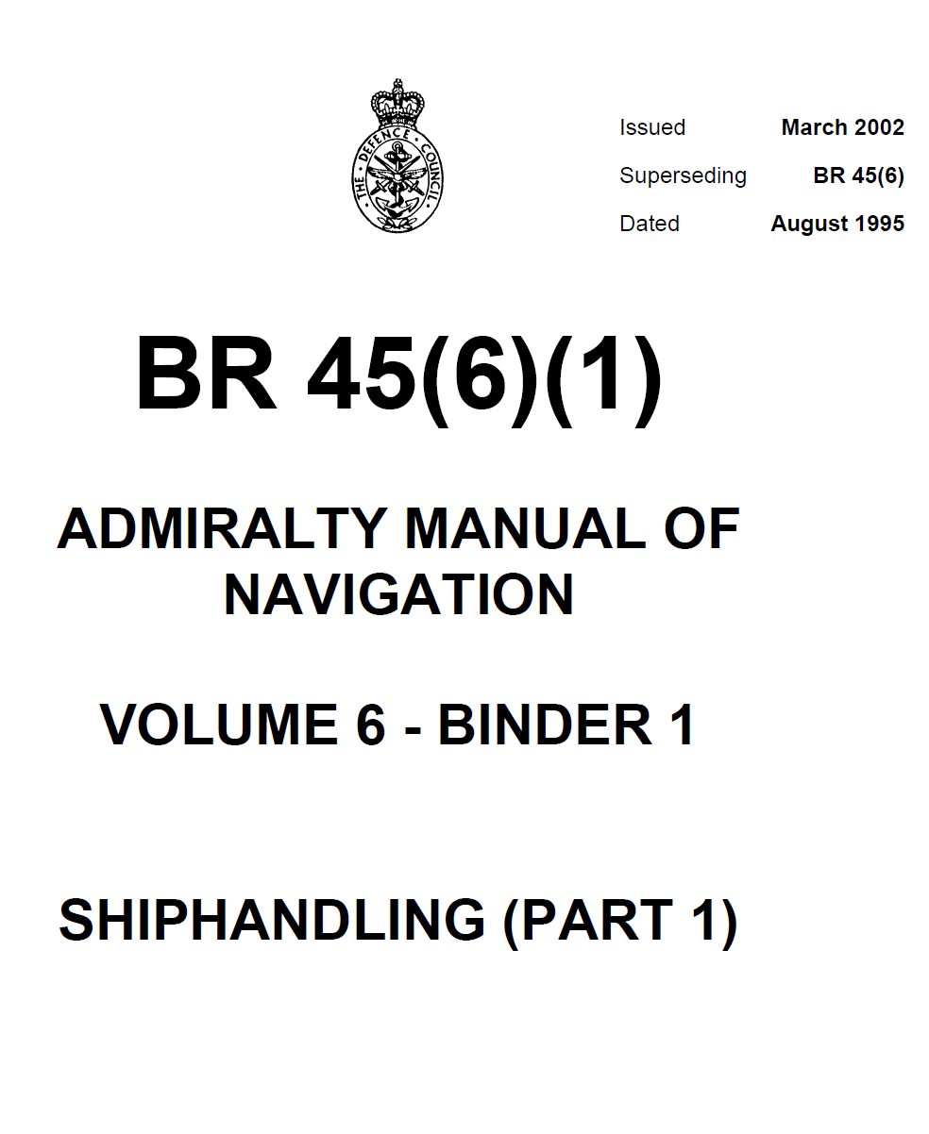
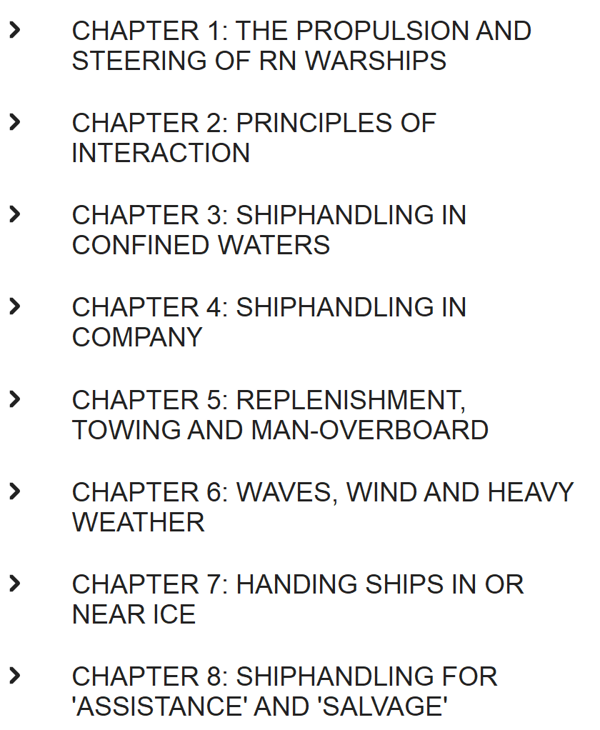
SHIPHANDLING
ASIGNATURAS CLAVE (4 HORAS)
Asignatura teórico-práctica
1.- Principios de interacción, propulsión y sistemas de gobierno
2.- Shiphandling en aguas confinadas.
3.- Shiphandling y maniobras en aguas abiertas.
-Ej. Cubierta
-Ej. Ing. Electrónico
-Litoral
Notes:
Enfoque de la presentación: En esta presentación la idea no es repetirle la misma información que ya se le ha entregado en otras oportunidades, sino que poder entablar un dialogo sobre las principales cambios/proyectos y preocupaciones que son importantes que sepa. Ya que todo esto viene de data dura e información que puede haberle sido expuesta anteriormente, pero en base a ella iré desarrollando las ideas que me interesa que Ud. Sepa.
Para esto, básicamente y acorde al temario, pretendo centrarme en tres temas generales; el Proyecto educativo, donde solamente me detendré en el PHI, el diplomado core UAI y la aplicación del MEDOC; algunos detalles sobre la infraestructura, que es una de las principales preocupaciones para ir recuperando este año, dado que de no hacerse ciertos trabajos, el deterioro que se podría generar hará que a futuro se deba invertir muchos más recursos; finalmente acerca del personal, donde históricamente la Escuela está trabajando con una baja dotación y con personal que presenta alguna condición. Aquí también detallaré como hemos sobrellevado esto.
Ahora le comentaré algunos datos que pueden serle de interés.

Slide 10

PLANIFICACIÓN NAVAL Y RIPA I
ASIGNATURAS CLAVE (2 HORAS)
En base a Operaciones Navales de Cuarto Año.
Proceso básico de planificación nivel unidad.
OPORD / FRAGORD / planificación interna / PIM
2.- Reglamento internacional para prevenir abordajes:
Comprensión conceptual / estructura
Estudio de las reglas / fases prácticas
-Ej. Cubierta
-Ej. Ing. Electrónico
-Litoral
Notes:
Enfoque de la presentación: En esta presentación la idea no es repetirle la misma información que ya se le ha entregado en otras oportunidades, sino que poder entablar un dialogo sobre las principales cambios/proyectos y preocupaciones que son importantes que sepa. Ya que todo esto viene de data dura e información que puede haberle sido expuesta anteriormente, pero en base a ella iré desarrollando las ideas que me interesa que Ud. Sepa.
Para esto, básicamente y acorde al temario, pretendo centrarme en tres temas generales; el Proyecto educativo, donde solamente me detendré en el PHI, el diplomado core UAI y la aplicación del MEDOC; algunos detalles sobre la infraestructura, que es una de las principales preocupaciones para ir recuperando este año, dado que de no hacerse ciertos trabajos, el deterioro que se podría generar hará que a futuro se deba invertir muchos más recursos; finalmente acerca del personal, donde históricamente la Escuela está trabajando con una baja dotación y con personal que presenta alguna condición. Aquí también detallaré como hemos sobrellevado esto.
Ahora le comentaré algunos datos que pueden serle de interés.

Slide 11
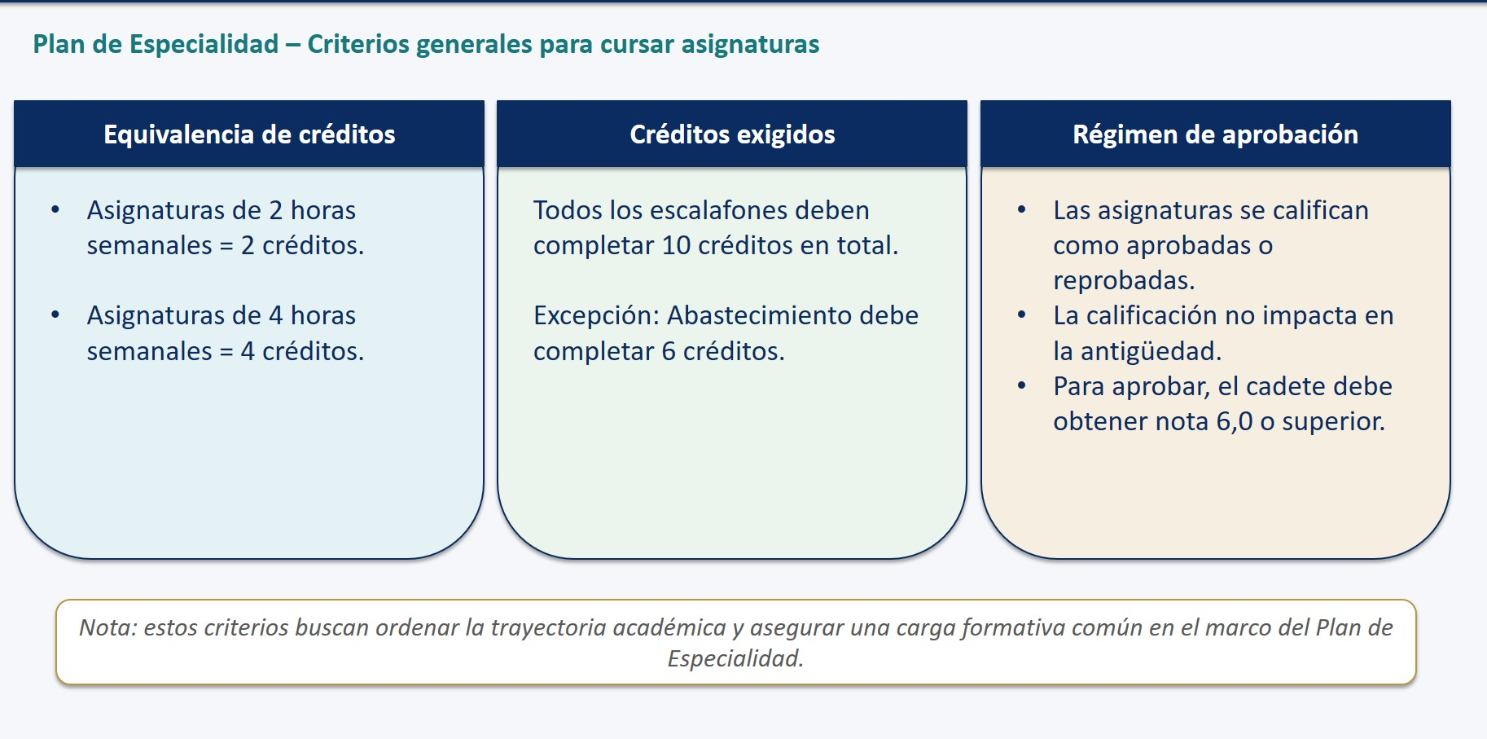
CRITERIOS Y RÉGIMEN DE APROBACIÓN
Notes:
Enfoque de la presentación: En esta presentación la idea no es repetirle la misma información que ya se le ha entregado en otras oportunidades, sino que poder entablar un dialogo sobre las principales cambios/proyectos y preocupaciones que son importantes que sepa. Ya que todo esto viene de data dura e información que puede haberle sido expuesta anteriormente, pero en base a ella iré desarrollando las ideas que me interesa que Ud. Sepa.
Para esto, básicamente y acorde al temario, pretendo centrarme en tres temas generales; el Proyecto educativo, donde solamente me detendré en el PHI, el diplomado core UAI y la aplicación del MEDOC; algunos detalles sobre la infraestructura, que es una de las principales preocupaciones para ir recuperando este año, dado que de no hacerse ciertos trabajos, el deterioro que se podría generar hará que a futuro se deba invertir muchos más recursos; finalmente acerca del personal, donde históricamente la Escuela está trabajando con una baja dotación y con personal que presenta alguna condición. Aquí también detallaré como hemos sobrellevado esto.
Ahora le comentaré algunos datos que pueden serle de interés.

Slide 12
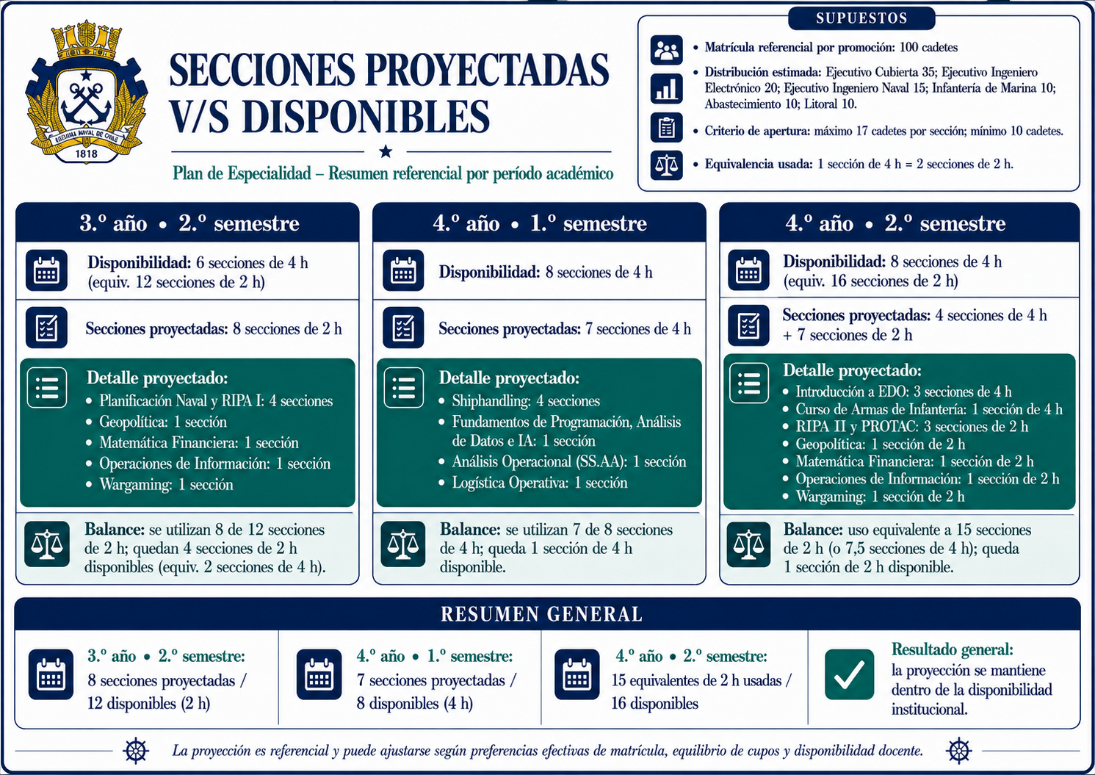
CONCLUSIONES
Se recogió lo tratado en la reunión del mes de julio para generar las modificaciones en la aplicación del TAE para los cadetes.
En base a una menor ponderación del TAE, pero considerándolo en la asignatura, se genera el apremio de mejorarlo año a año.

Slide 13
PROPUESTA DE PLANES DE ESPECIALIDAD
Valparaíso, 19 de junio de 2026

Slide 14


